Slide 1
실습
문제해결과
알고리즘

Slide 2
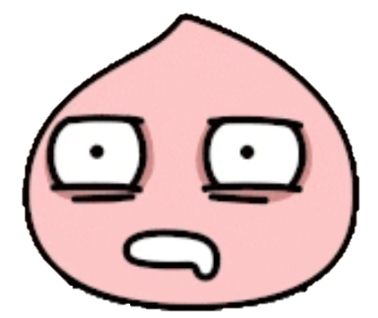
00
조교소개
컴퓨터교육과14학번
박천욱
컴퓨터교육과15학번
박시현

Slide 3
도형 그리기
01
turtle
02
turtle로 도형 그리기
03
다양한 그림 그리기

Slide 4
01
turtle
turtle을 이용해 도형을 그리려면.....
import turtle 을 선언해 준다.
모양을 거북이 모양으로 바꾸려면, shape(“turtle”)
앞으로 이동은 forward(), 회전은 right() 와 left()를 이용
색깔 바꾸기: color()
색깔 채우기: begin_fill() 와 end_fill()

Slide 5
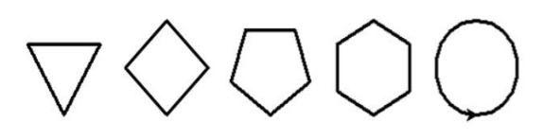
02
Python 실습1
[문제]
다음의 도형을 그릴 수 있는 프로그램을 작성하시오.
[출력형태]

Slide 6
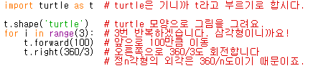

02
Python 실습1

Slide 7

03
Python 실습2
[문제] 다음의 도형을 그릴 수 있는 프로그램을 작성하시오.

Slide 8
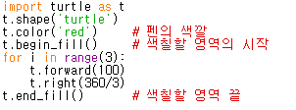

03
Python 실습2

Slide 9
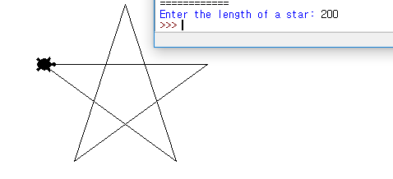
03
Python 실습3
[문제]
길이를 입력 받아 별을 그릴 수 있는 프로그램을 작성하시오.

Slide 10
02
Python 실습1
어떻게 해야 할까요?

Slide 11
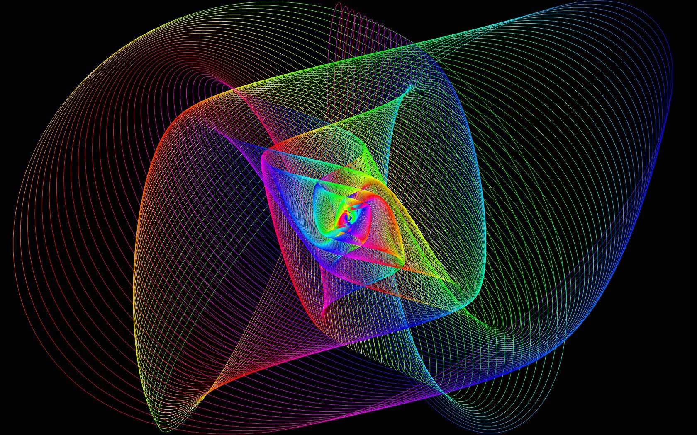
03
Python 실습4
너무 간단한 그림들만 그린다고요?

Slide 12
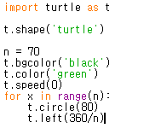
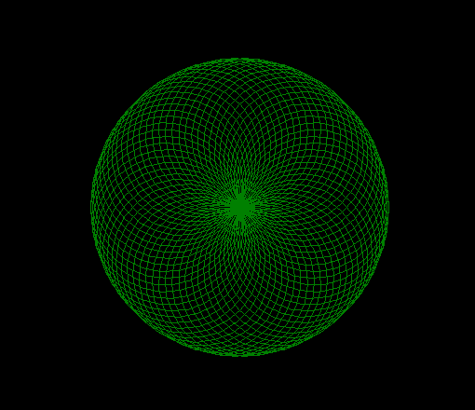
03
Python 실습4
너무 간단한 그림들만 그린다고요?

Slide 13
04
과제
[문제] Python을 이용해 자신만의 그림을 그려보세요.
(어떤 것이든 상관 없습니다.)

Slide 14
질문 있나요?

